Slide 1
Поиск триангуляции Делоне
Годовой проект по информатике
Лотников Алексей (10-1), Коротченко Таисия (10-1)
Руководитель: Мария Владимировна Дружинина
Учитель информатики: Чихачев Кирилл Борисович

Slide 2
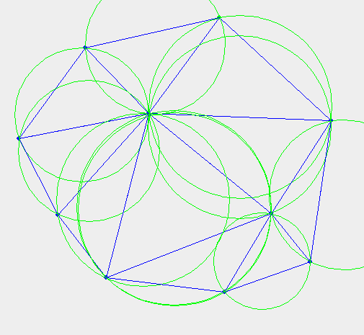
Постановка задачи
Триангуляция Делоне́ — триангуляция для заданного множества точек S на плоскости, при которой для любого треугольника все точки из S за исключением точек, являющихся его вершинами, лежат вне окружности, описанной вокруг треугольника. Обозначается DT(S). Впервые описана в 1934 году советским математиком Борисом Делоне.

Slide 3
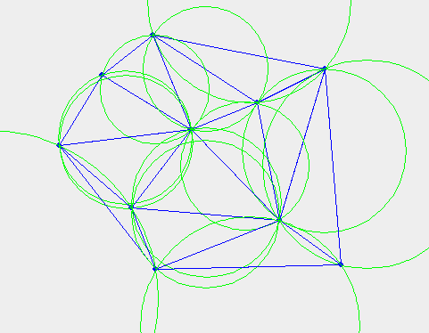
Входные и выходные данные
Входные данные
Точки отмечаются мышкой пользователя
Выходные данные
Нажимаем “Enter”

Slide 4
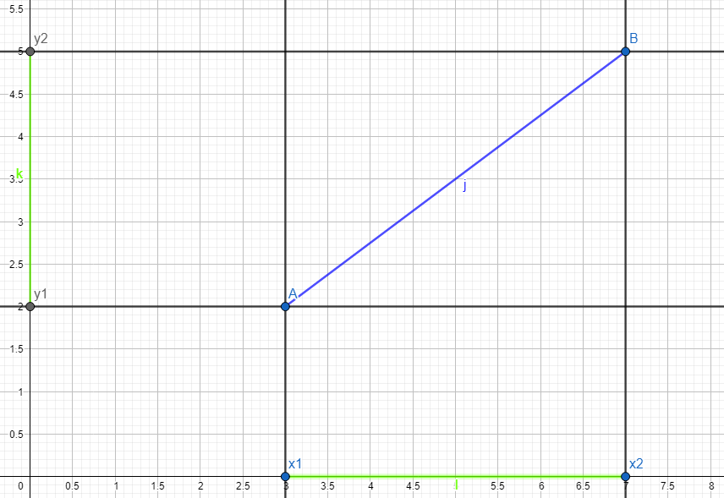
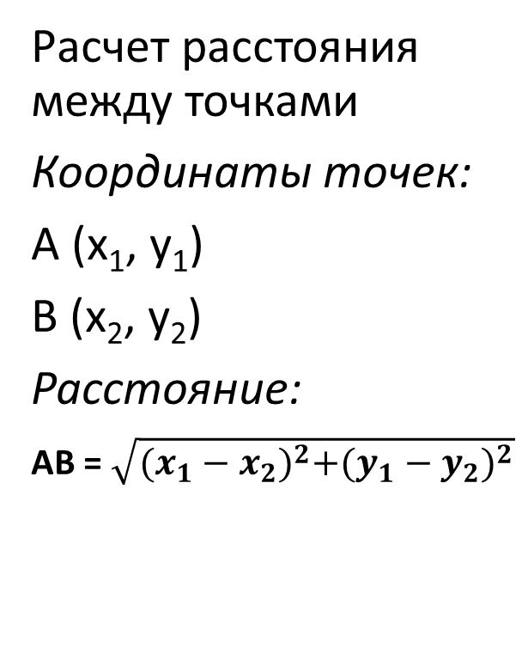
Математическая модель
Расчет расстояния между точками
Координаты точек:
A (x₁, y₁)
B (x₂, y₂)
Расстояние:
AB = $\sqrt{{(x_{1}−x_{2})}^{2}+{(y_{1}−y_{2})}^{2}}$

Slide 5
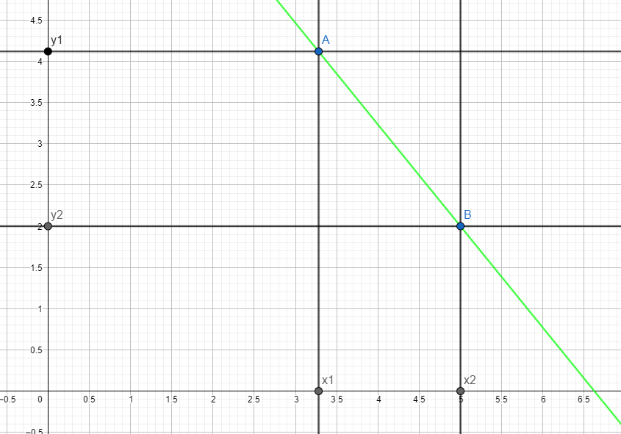
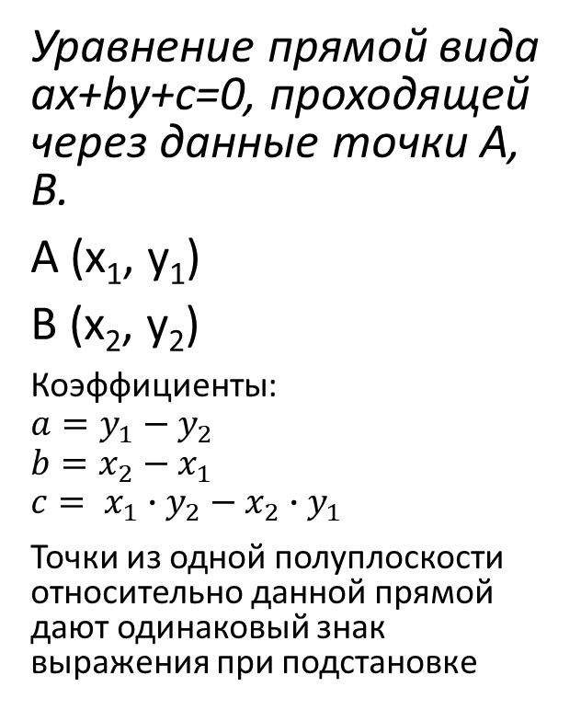
Математическая модель
Уравнение прямой вида ax+by+c=0, проходящей через данные точки A, B.
A (x₁, y₁)
B (x₂, y₂)
Коэффициенты:
$$a=y_{1}−y_{2}$$
$$b=x_{2}−x_{1}$$
$$c= x_{1}∙y_{2}−x_{2}∙y_{1}$$
Точки из одной полуплоскости относительно данной прямой дают одинаковый знак выражения при подстановке

Slide 6
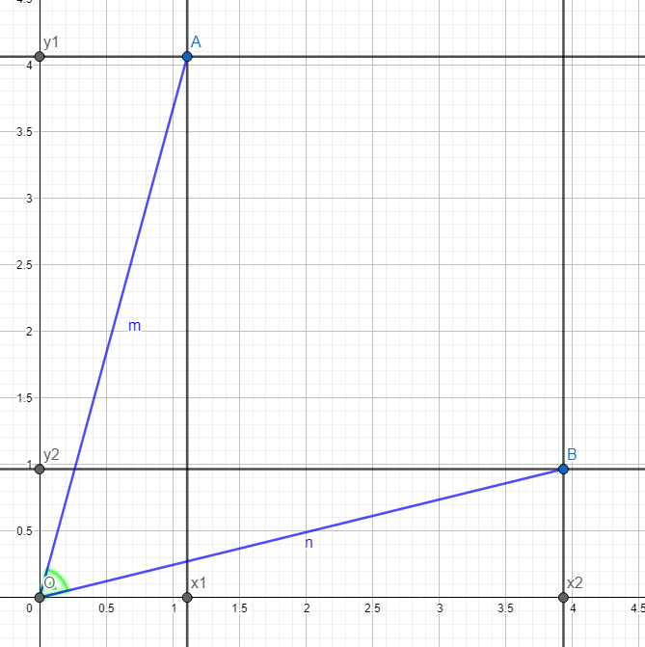
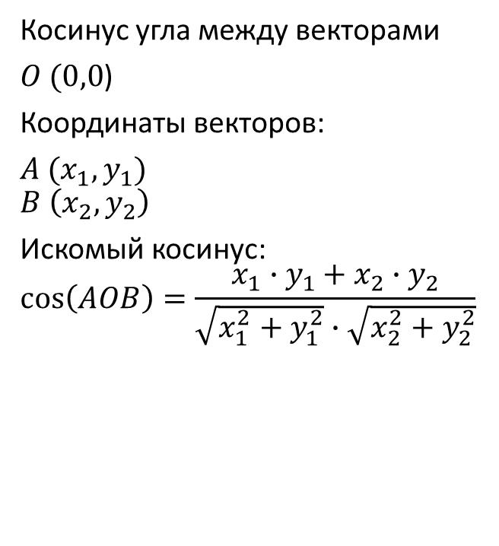
Математическая модель
Косинус угла между векторами
$O (0,0$)
Координаты векторов:
$A (x_{1},y_{1})$
$$B \left(x_{2},y_{2}\right)$$
Искомый косинус:
$$\cos\left(AOB\right)=\frac{x_{1}∙y_{1}+x_{2}∙y_{2}}{\sqrt{x_{1}^{2}+y_{1}^{2}}∙\sqrt{x_{2}^{2}+y_{2}^{2}}}$$

Slide 7
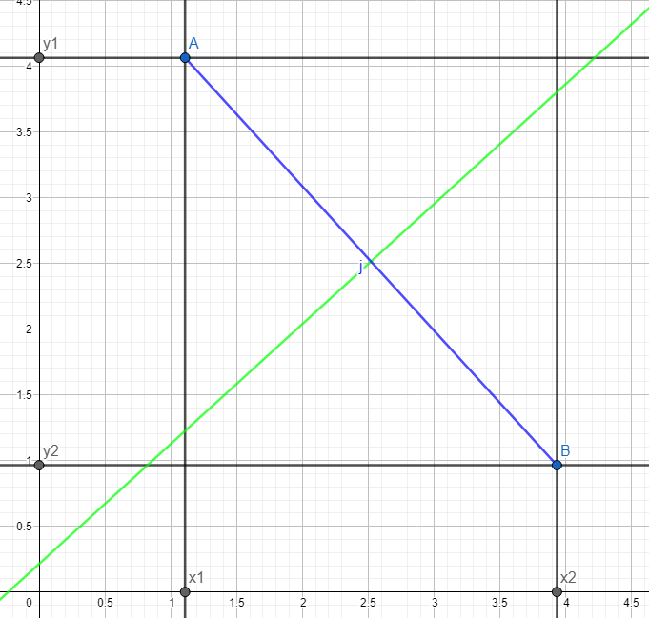
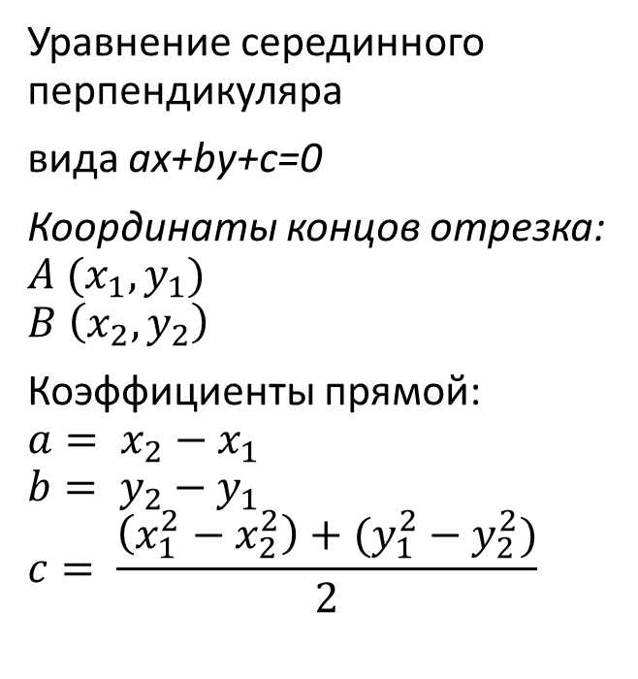
Математическая модель
Уравнение серединного перпендикуляра
вида ax+by+c=0
Координаты концов отрезка:
$$A (x_{1},y_{1})$$
$$B \left(x_{2},y_{2}\right)$$
Коэффициенты прямой:
$$a= x_{2}−x_{1}$$
$$b= y_{2}−y_{1}$$
$$c= \frac{\left(x_{1}^{2}−x_{2}^{2}\right)+(y_{1}^{2}−y_{2}^{2})}{2}$$

Slide 8
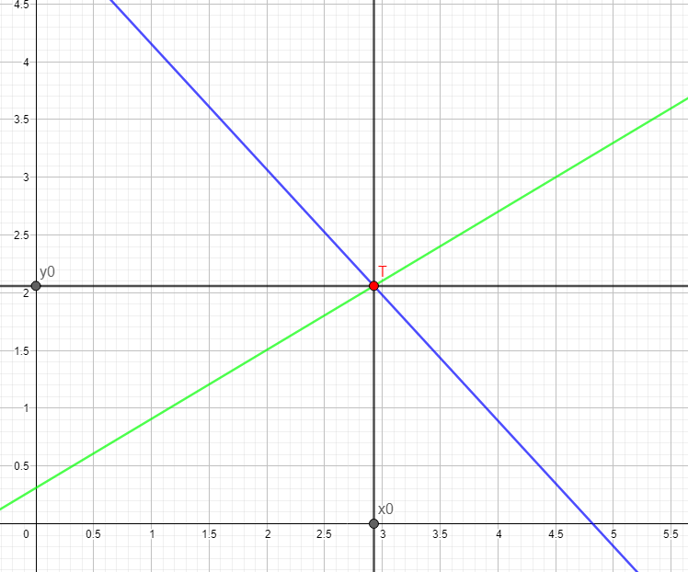
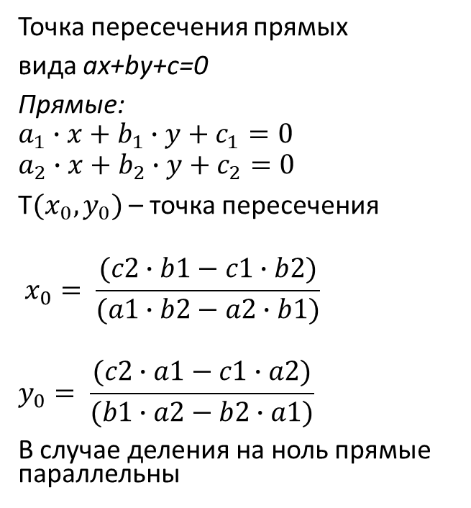
Математическая модель
Точка пересечения прямых
вида ax+by+c=0
Прямые:
$$a_{1}∙x+b_{1}∙y+c_{1}=0$$
$$a_{2}∙x+b_{2}∙y+c_{2}=0$$
T$(x_{0},y_{0})$ – точка пересечения
$$x_{0}= \frac{(c2∙b1−c1∙b2)}{(a1∙b2−a2∙b1)}$$
$$y_{0}= \frac{(c2∙a1−c1∙a2)}{(b1∙a2−b2∙a1)}$$
В случае деления на ноль прямые параллельны

Slide 9
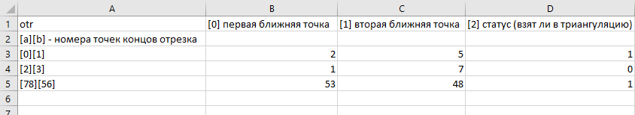
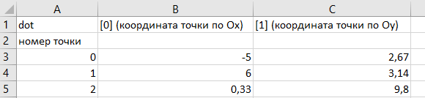
Структура данных
В программе используется два массива
1)Массив точек dot[1001][2] (заполняется при вводе данных)
2) Массив отрезков otr[1001][1001][4]
Из всех переменных важную для хранения данных роль играет лишь одна
int num хранит количество точек

Slide 10
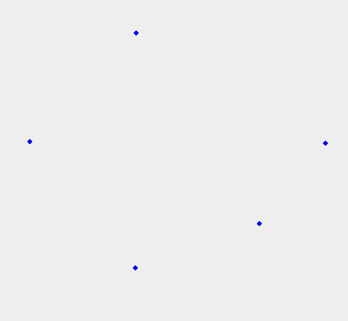
Метод решения
Берем исходные данные

Slide 11
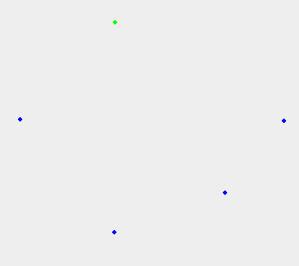
Метод решения
Отмечаем точку с самой большой координатой по Oy

Slide 12
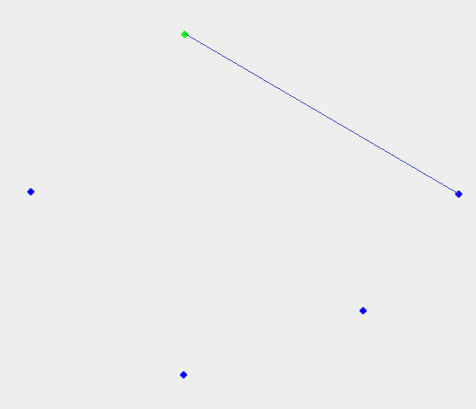
Метод решения
Проводим от нее отрезок до другой точки множества с минимальным синусом угла с осью Ox

Slide 13
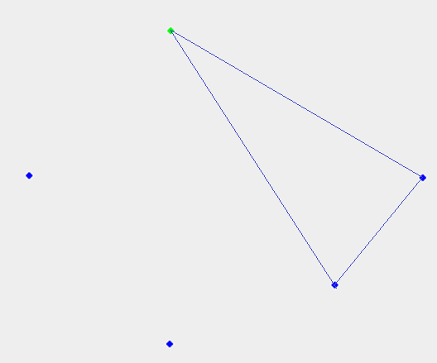
Метод решения
Проводим отрезки от концов полученного отрезка AB до точек С и D в разных полуплоскостях относительно отрезка таких что углы ACB и ADB максимальны в своих полуплоскостях

Slide 14
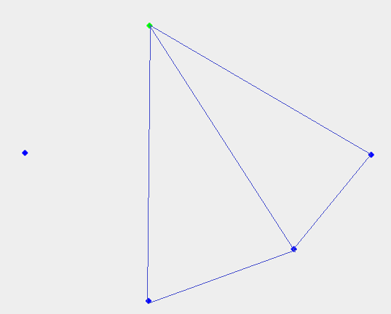
Метод решения
Повторим операцию для полученных отрезков

Slide 15
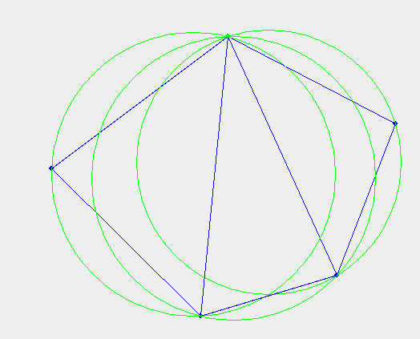
Метод решения
Будем повторять операцию, пока у всех отрезков не будут изображены отрезки до ближайших к нему точек. Нарисуем окружности полученных треугольников

Slide 16
Структура программы
Main
keyPressed
keyReleased
Jmenu
main
keyTyped
Paint
mouseExited
mouseReleased
dfs
sortbyOy
match
otronConv
mousePressed
mouseEntered
mouseClicked

Slide 17
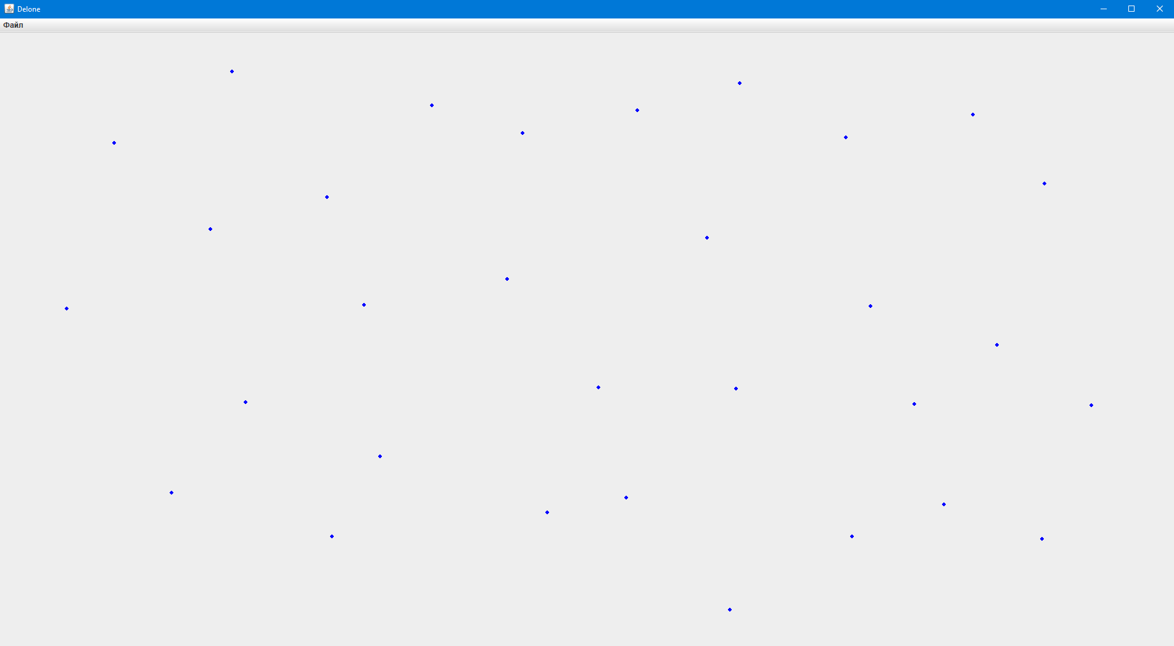
Пример работы программы. Входные данные

Slide 18
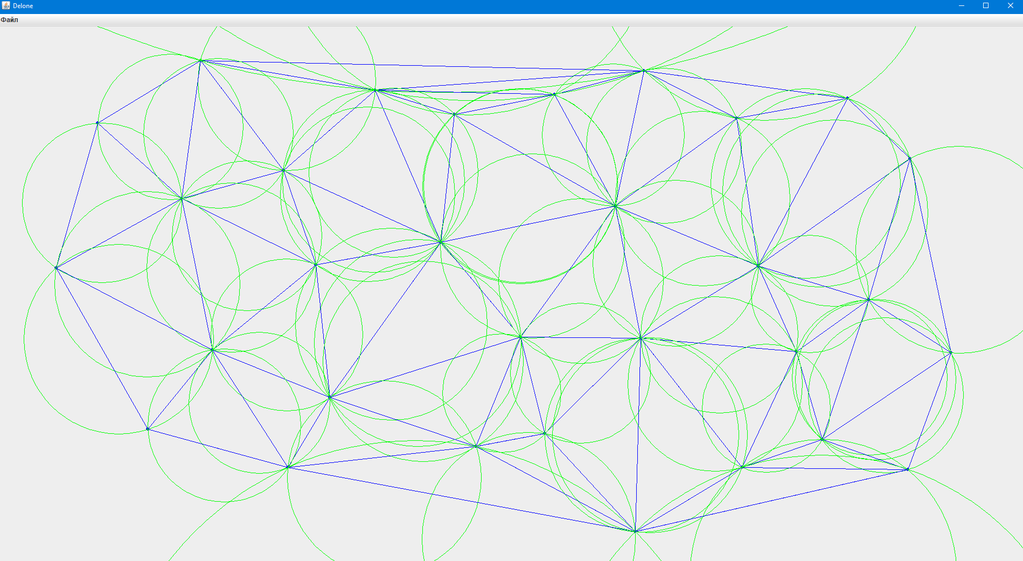
Пример работы программы. Входные данные. Визуализация результата.

Slide 19
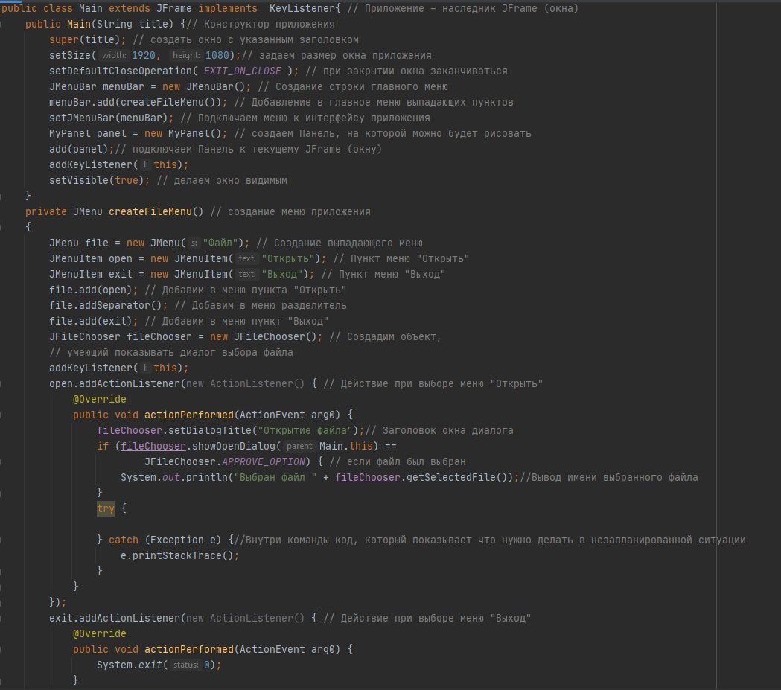
Возникшие затруднения
Поиск интересной задачи для решения -Решили путем долго поиска и опроса преподавателей
Поиск оптимального пути ее решения -Решили, немного подумав
Графическое изображение результата и графический ввод. Оказалось, что использование окон на Java – муторное и не самое приятное занятие. (на картинке код отвечающий исключительно за графику, нам не очень понравилось) -Решили благодаря помощи друзей и интернета

Slide 20
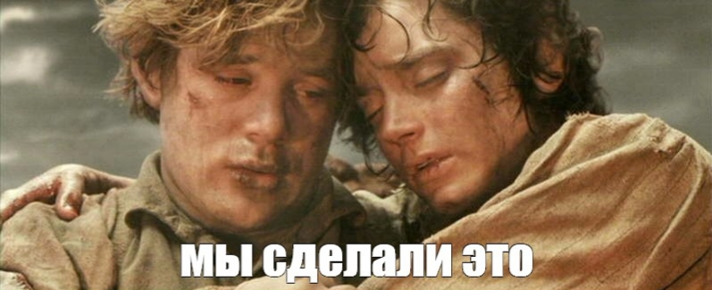
Спасибо за внимание
Контакты:
Которченко Таисия 10-1
bear83shogi@gmail.com
Лотников Алексей 10-1
alex.lotnikov@gmail.com

